Slide 1
Szabó-Zichy Viktória
JUNIOR AUTOMATA TESZTELŐI SZAKIRÁNY
Vizsgaremek védés
vszabo5@gmail.com
2021.szeptember.06

Slide 2
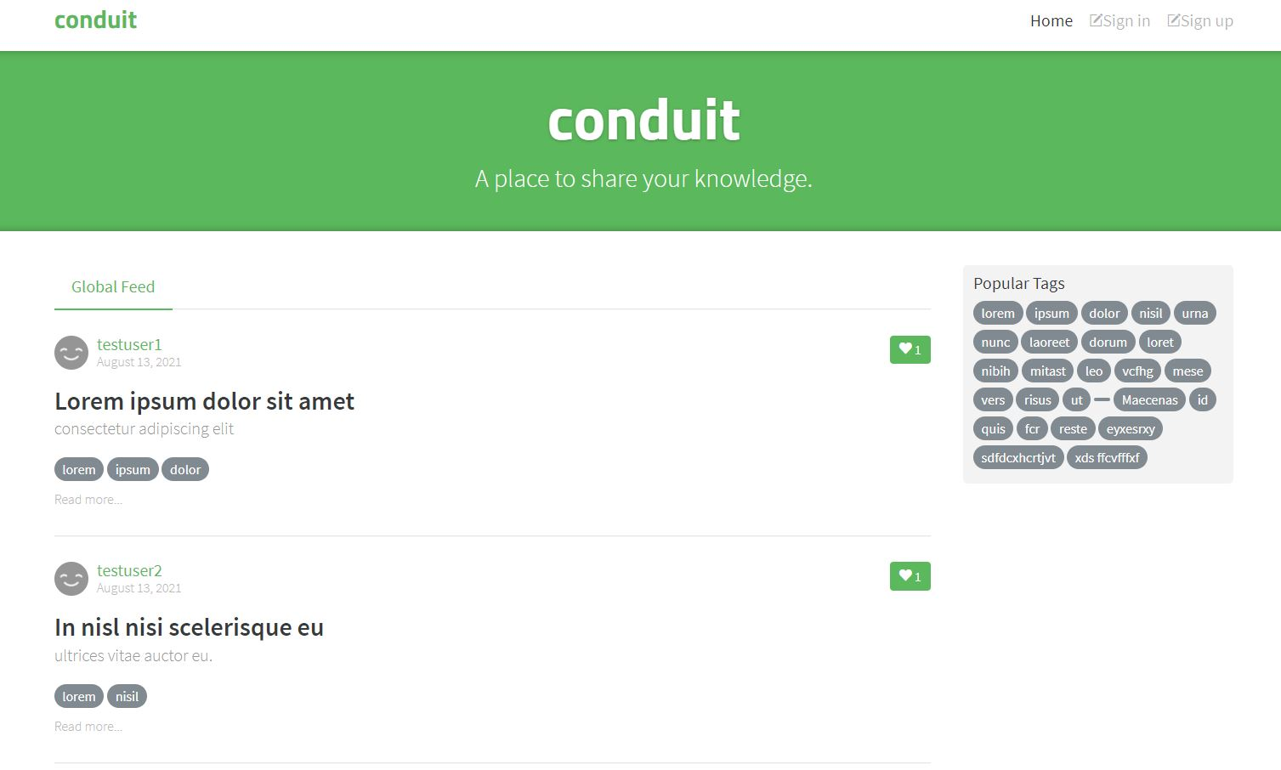
A tesztelt alkalmazás

Slide 3
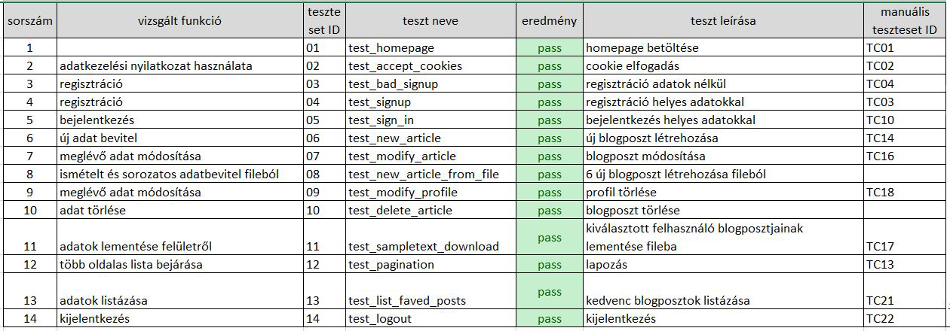
Teszt riport

Slide 4
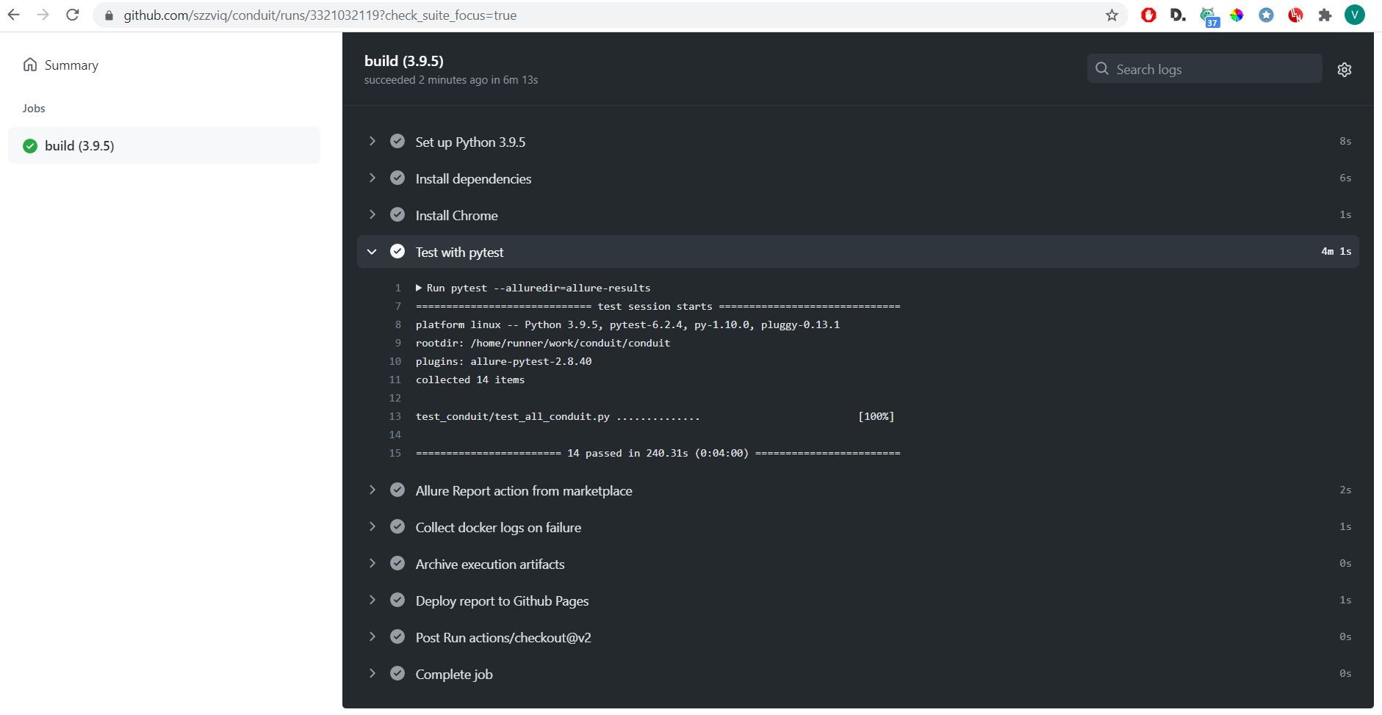
Workflow

Slide 5
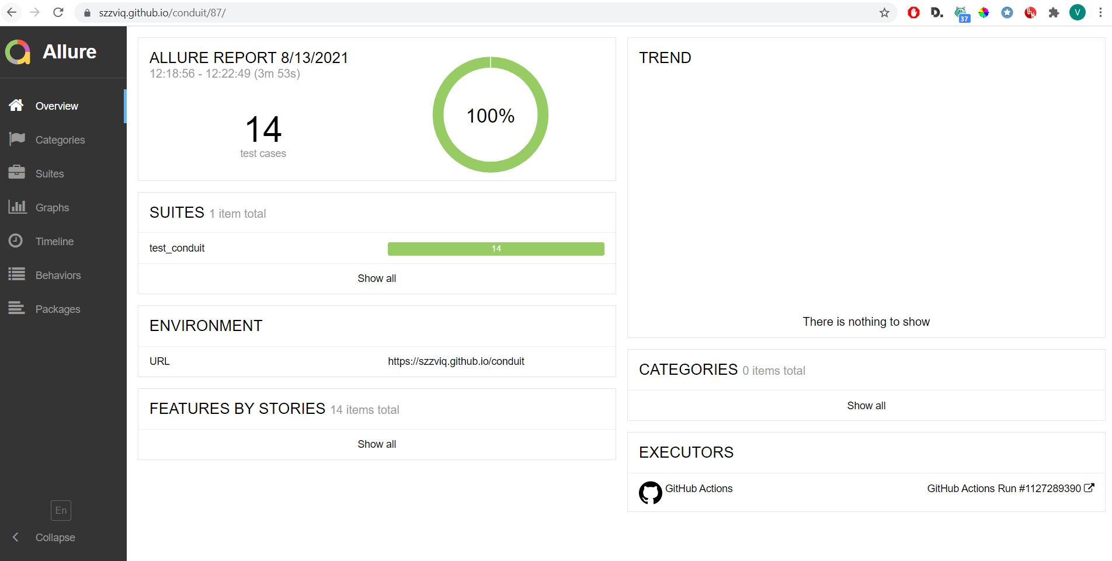
Összesített Allure riport

Slide 6
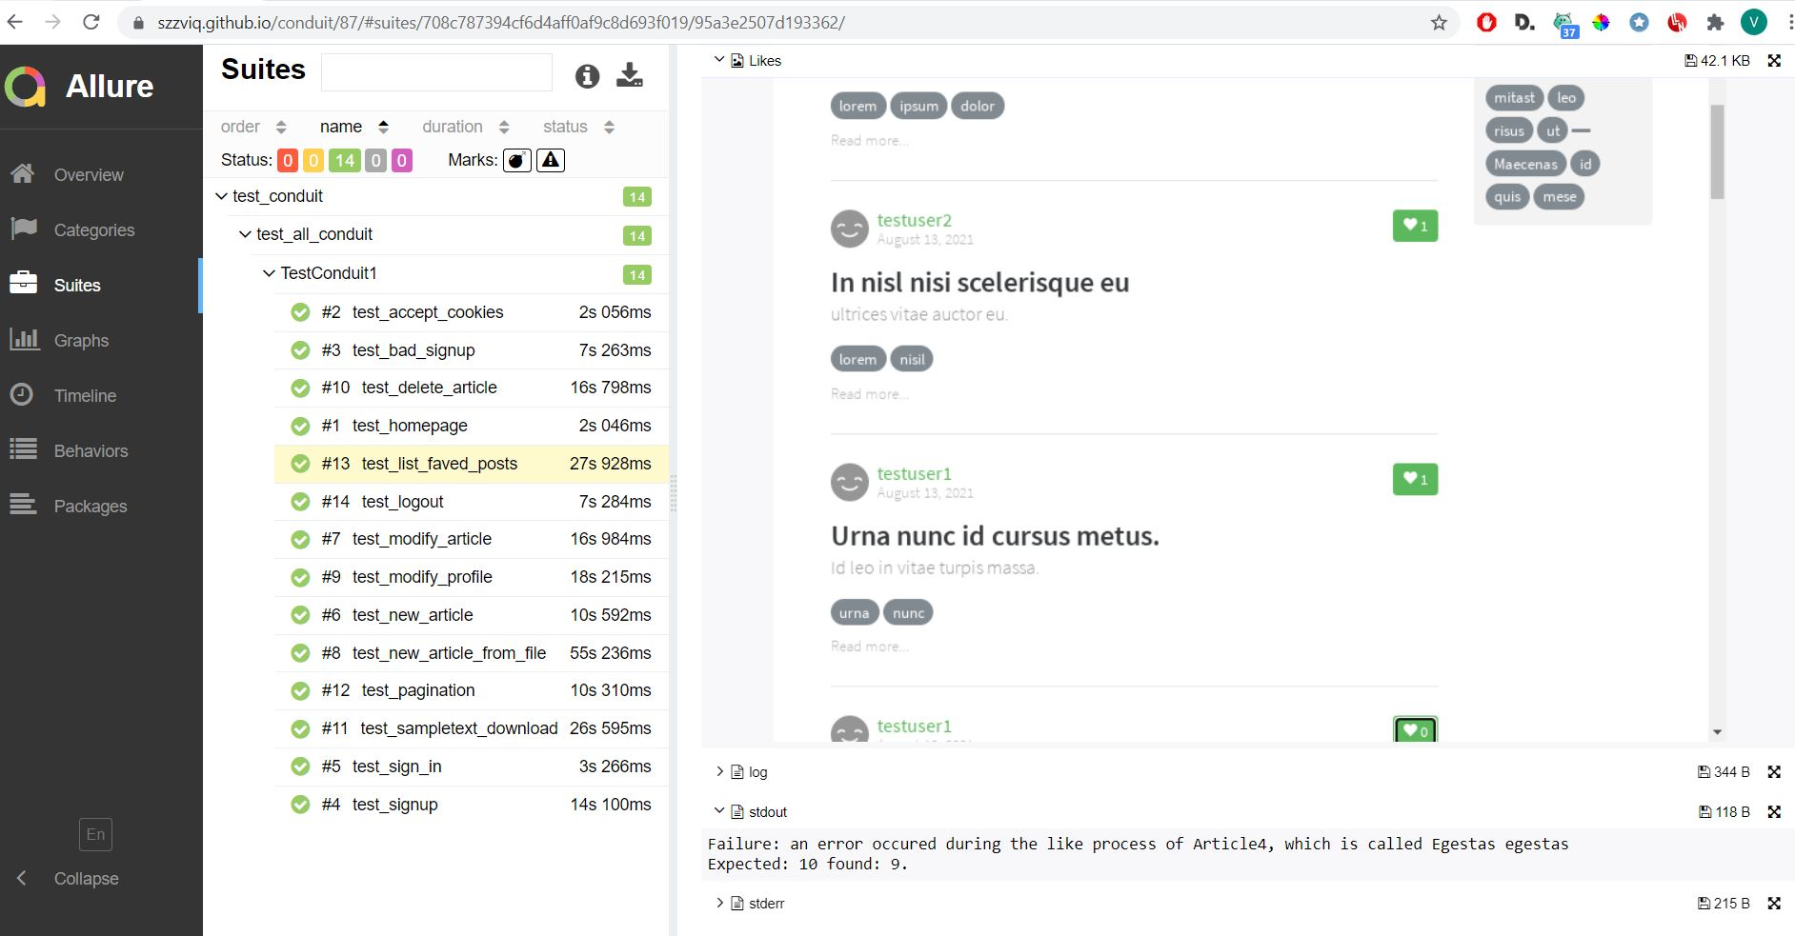

Slide 7
Köszönöm a figyelmet!

